Slide 1
Bài 2. Vận chuyển các chất trong cây
Mrs Thùy Dung

Slide 2
Rễ thực vật trên cạn có đặc điểm hình thái gì thích nghi với chức năng tìm nguồn nước, hấp thụ nước và ion khoáng?
Hãy phân biệt cơ chế hấp thụ nước với cơ chế với cơ chế hấp thụ ion khoáng ở rễ cây? Giải thích vì sao cây trên cạn bị ngập úng lâu sẽ chết?

Slide 3

Câu hỏi
Trong cây, có những dòng vận chuyển vật chất nào?

Slide 4
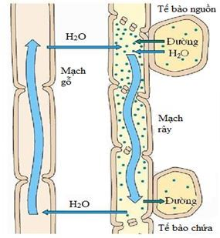

Slide 5
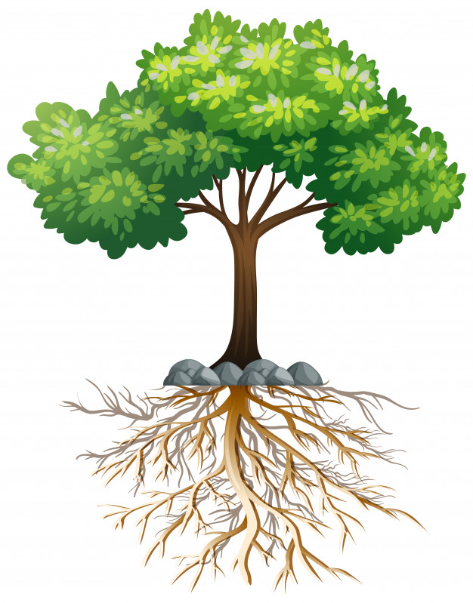

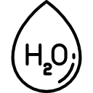
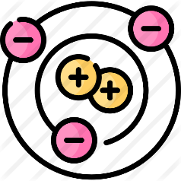





Slide 6
I.
Dòng mạch gỗ
Cấu tạo của mạch gỗ
Thành phần của dịch mạch gỗ
Động lực đẩy dòng mạch gỗ

Slide 7
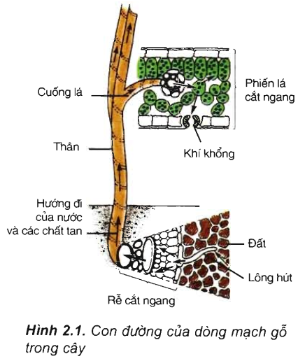
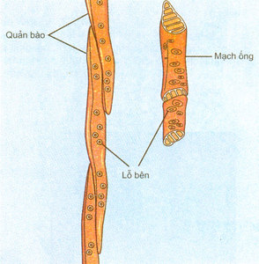
1. Cấu tạo của mạch gỗ
- Mạch gỗ gồm các tế bào chết là quản bào và mạch ống. Các tế bào cùng loại nối kế tiếp với nhau theo cách: đầu của tế bào này gắn với đầu của tế bào kia thành những ống dài.
- Mạch gỗ có cấu tạo thuận lợi cho sự di chuyển của dòng nước và các ion khoáng từ rễ lên lá nhờ có cấu tạo ống rỗng (tế bào chết) và thành tế bào được linhin hoá bền chắc và chịu được áp suất nước.

Slide 8
1. Cấu tạo của mạch gỗ
Trong cấu tạo của mạch gỗ có các lỗ bên. Vậy tác dụng của lỗ bên là gì?
Lỗ bên của TB này ghép sít vào lỗ bên của TB khác tạo nên các cặp lỗ là con đường vận chuyển ngang

Slide 9
2. Thành phần của dịch mạch gỗ
- Nước (chủ yếu).
- Các ion khoáng, chất hữu cơ được tổng hợp ở rễ.

Slide 10
Làm thế nào để dòng mạch gỗ vận chuyển ngược chiều trọng lực từ rễ lên cao hàng chục mét như cây sấu, thông, sồi..?
3. Động lực đẩy dòng mạch gỗ

Slide 11
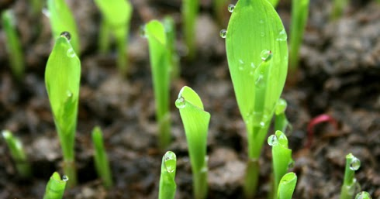
Qua những đêm ẩm ướt, vào buổi sáng thường có những giọt nước xuất hiện trên đầu tận cùng của lá (đặc biệt, thường thấy ở lá của cây một lá mầm), hiện tượng đó gọi là sự ứ giọt. Giải thích nguyên nhân của hiện tượng ứ giọt?
Notes:
Ban đêm cây hút nhiều nước, nước được chuyển theo dòng mạch gỗ lên lá và thoát ra ngoài. Nhưng trong những đêm ẩm ướt, độ ẩm không khí cao gây bão hoà hơi nước, nước thoát ra không biến thành hơi để thoát ra ngoài như ban ngày. Do đó nước ứ lại thành giọt nơi có lỗ khí khổng, ngoài ra do các phân tử nước có lực liên kết với nhau tạo sức căng bề mặt hình thành nên giọt nước

Slide 12
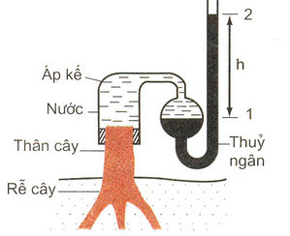
a) lực đẩy (áp suất rễ)

Slide 13
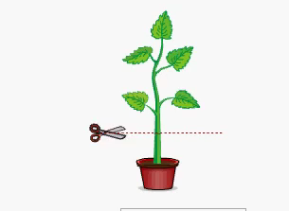

Slide 14
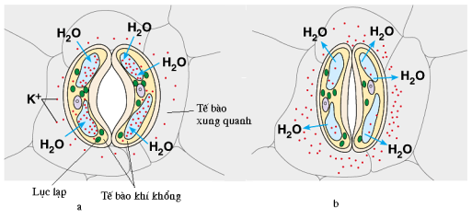
b) Lực hút do thoát hơi nước
TB khí khổng thoát hơi nước vào không khí dẫn tới các TB này bị mất nước do đó nó sẽ hút nước của các TB lân cận để bù đắp vào, dần suất hiện lực hút nước từ lá đến tận rễ.

Slide 15
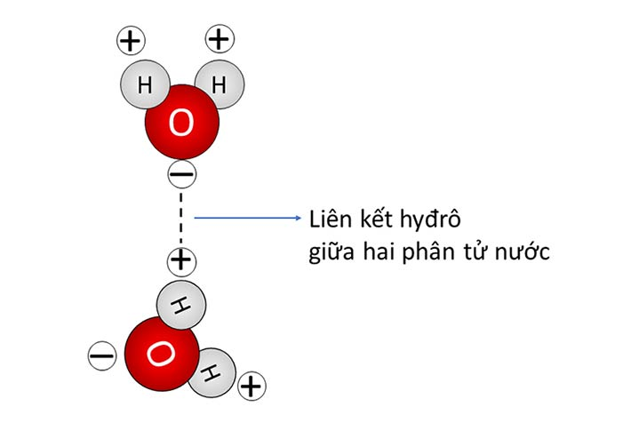
c) Lực liên kết giữa các phân tử nước với nhau và với thành mạch gỗ
Do giữa các phân tử nước tồn lại một lực liên kết hidro yếu → tạo thành một chuỗi liên tục các phân tử nước kéo theo nhau đi lên

Slide 16



Động lực đẩy dòng mạch gỗ
1
2
3
Lực đẩy (áp suất rễ)
Lực hút do thoát hơi nước
Lực liên kết giữa các phân tử nước với nhau và với thành mạch gỗ

Slide 17
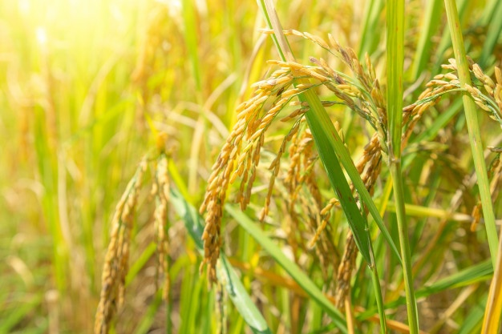
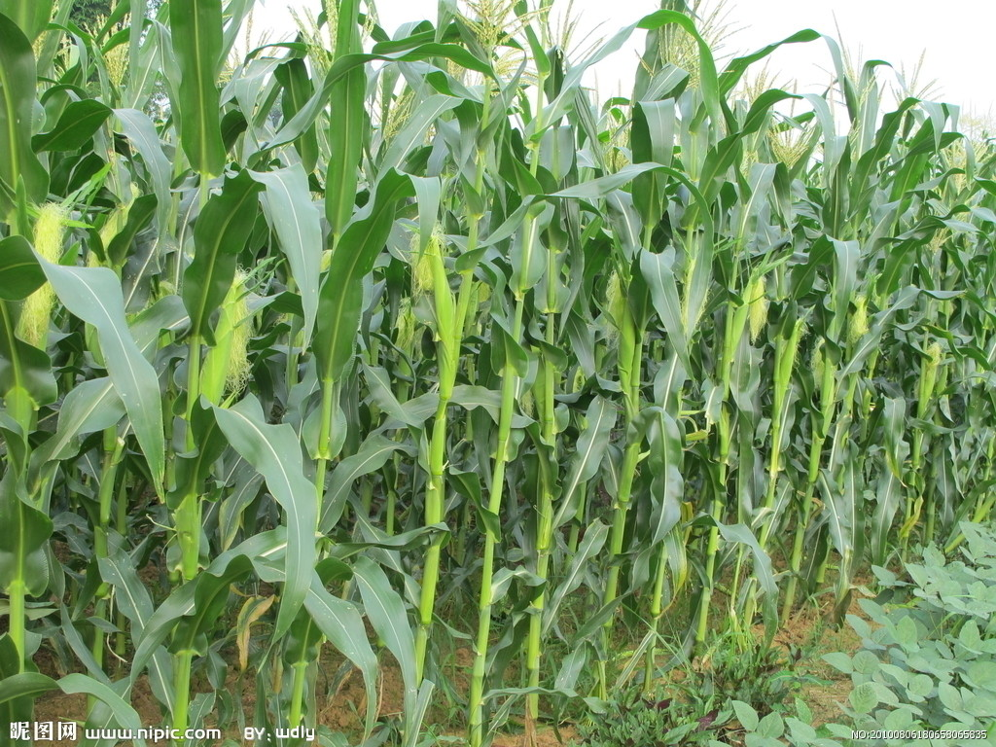
Vì sao hiện tượng ứ giọt hay “ sương treo đầu ngọn gió” chỉ xảy ra ở những cây bụi thấp và những cây thân thảo như lúa, ngô, cỏ,...?

Slide 18
II.
Dòng mạch rây
Cấu tạo của mạch rây
Thành phần của dịch mạch rây
Động lực đẩy dòng mạch rây

Slide 19
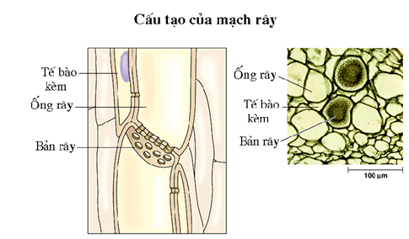

Slide 20
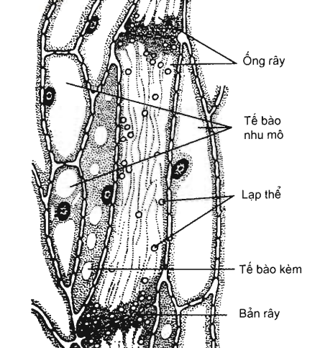
2. Cấu tạo của mạch rây
Dòng mạch rây (còn gọi là Prolem hay dòng đi xuống): vận chuyển các chất hữu cơ và các ion khoáng di động như K⁺, Mg²⁺,… từ các TB quang hợp trong phiến lá rồi đến các nơi cần sử dụng hoặc dự trữ ( rễ, thân, củ…)
Đặc điểm: vận chuyển xuôi theo chiều trọng lực và có lực cản.

Slide 21
Mạch rây gồm các tế bào sống là ống rây và tế bào kèm.
* Hình thái cấu tạo:
+ Tế bào ống rây: là các TB chuyên hóa cao cho sự vận chuyển các chất với đặc điểm không nhân, ít bào quan, chất nguyên sinh còn lại là các sợi mảnh
Nhiệm vụ: tham gia trực tiếp vận chuyển dịch mạch rây

Slide 22
Tế bào kèm: là các TB nằm cạnh TB ống rây với đặc điêm nhân to, nhiều ti thể, chất nguyên sinh đặc, không bào nhỏ
Nhiệm vụ: cung cấp năng lượng cho các TB ống rây

Slide 23
* Cách sắp xếp của các TB ống rây và TB kèm
+ Các TB ống rây nối với nhau qua các bản rây tạo thành ống xuyên suất từ các TB quang hợp tới cơ quan dự trữ
+ Các TB kèm nằm sát, xung quanh các TB ống rây

Slide 24
2. Thành phần của dịch mạch rây
- Saccarôzơ, các axit amin, hoocmôn thực vật, các hợp chất hữu cơ, một số ion khoáng (nhiều K⁺) → dịch mạch rây có pH từ 8.0 – 8.5.

Slide 25
3, Động lực của dòng mạch rây là gì?
Là sự chênh lệch áp suất thẩm thấu giữa cơ quan nguồn (lá) và cơ quan chứa (rễ).

Slide 26
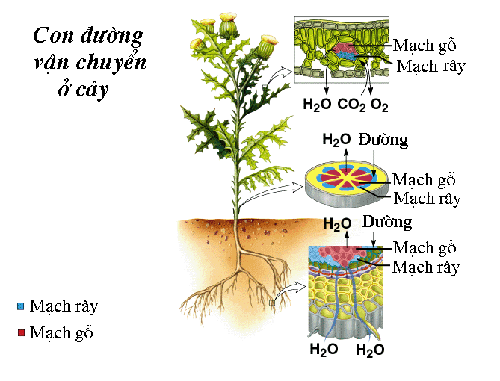
Hai quá trình tuy ngược chiều nhưng có mối quan hệ chặt chẽ và bổ sung lẫn nhau.
Mối liên hệ giữa dòng mạch gỗ và dòng mạch rây trong thân cây?

Slide 27
Thank you
Mrs Thùy Dung

